Slide 1
安西・山﨑・今井研究室
研究室紹介
2002年度 情報工学科 研究室説明会
http://www.ayu.ics.keio.ac.jp/
http://www.ny.ics.keio.ac.jp/

Slide 2




安西・山﨑・今井研とは？
安西・山﨑・今井研究室は、
「人や環境とコンピュｰタやロボットとの関わり」
が大切であると考え、
実世界の情報を利用したコミュニケーション環境の実現を目指した研究を行っています。

Slide 3
安西・山﨑・今井研とは？
基盤技術からアプリケーションまで幅広い研究を行っています。
矢上グループ
研究室として全体をカバー
アプリケーションソフトウェア
ミドルウェア
山﨑グループ
オペレーティングシステム
ハードウェア

Slide 4
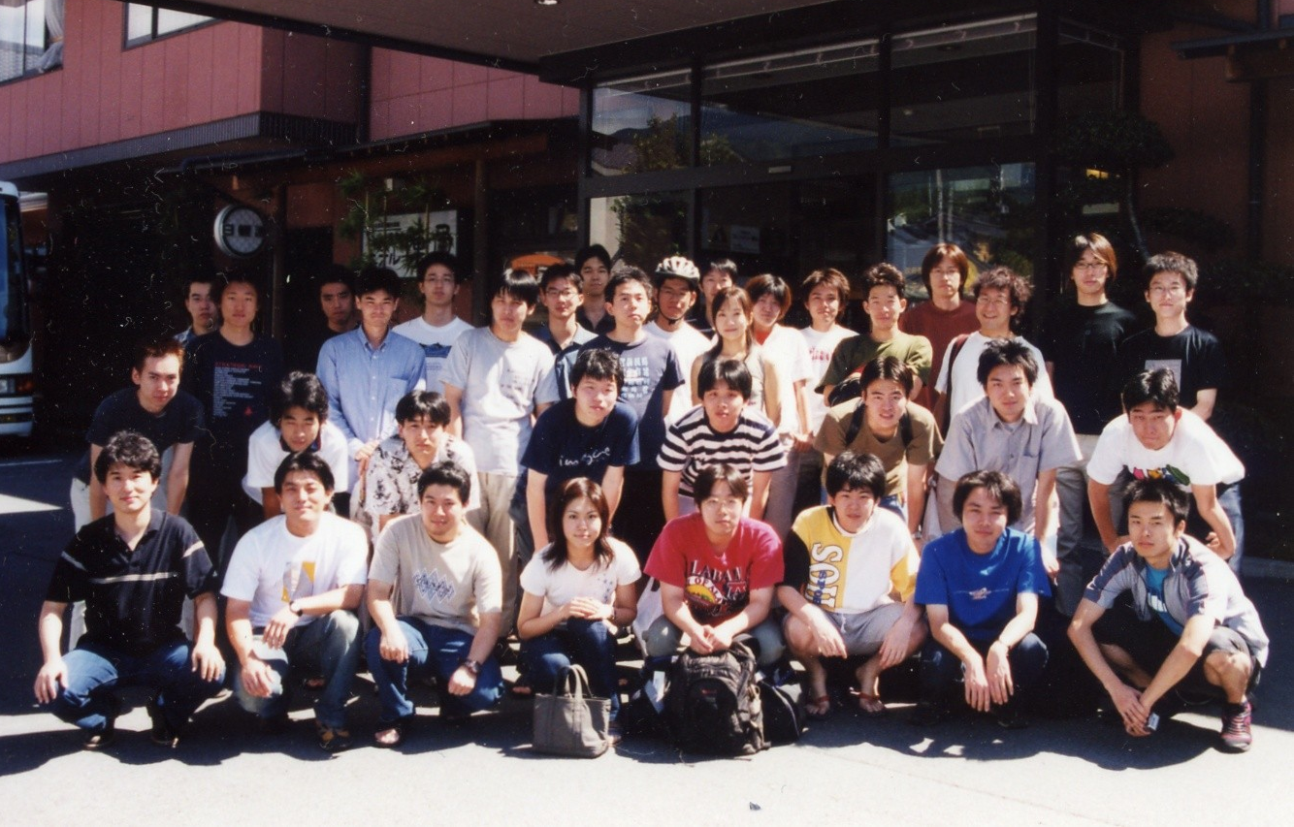
研究室メンバー
教授：安西祐一郎
専任講師： 山﨑信行
助手： 今井倫太
博士課程 １０名
修士２年 ７名
修士１年 １１名
学部４年 ９名

Slide 5
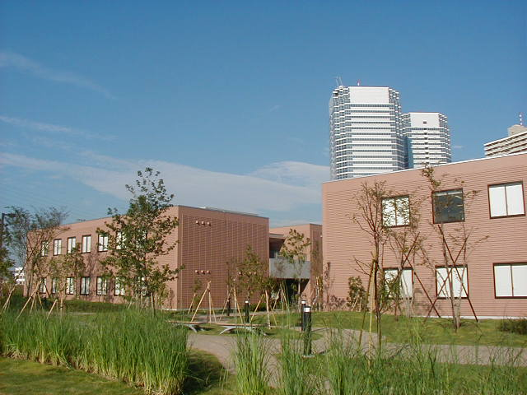
研究室の場所
矢上グループ
  25棟412
  25棟419
山﨑グループ
  K2タウンキャンパス
  26棟109
Brainグループ
  玉川大学工学部

Slide 6
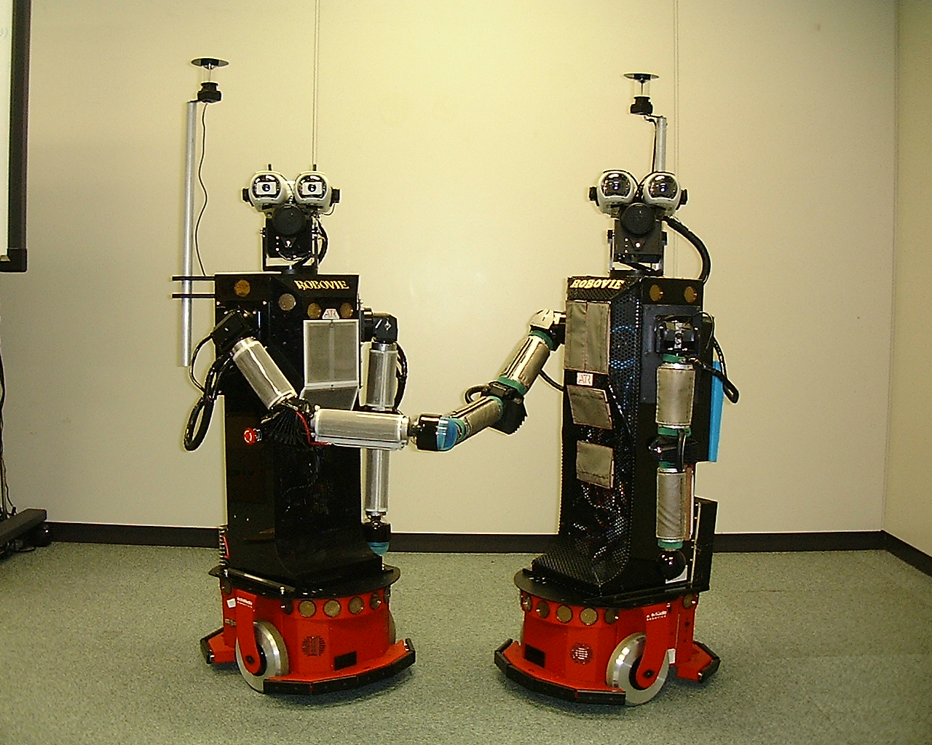
研究テーマ（矢上グループ）
ヒューマンロボットインタラクション
  音声対話機構
  インタラクションのメカニズムの構築や解明
知能ロボット

Slide 7
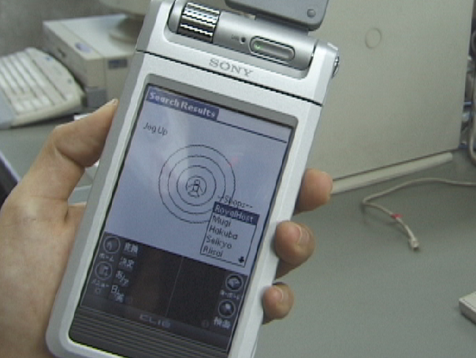
研究テーマ（矢上グループ）
身体性と創発機構
  柔軟に環境に適応できる新しい機構の研究
避難・救助支援のためのロボットネットワークシステム
携帯端末をもちいた情報の顕在化：Baum
AI

Slide 8
研究テーマ（山﨑グループ）
キーワードは「リアルタイム」
  プロセッサ・アーキテクチャ
  通信・ネットワーク・アーキテクチャ
  並列分散処理
  オペレーティングシステム
  ネットワークミドルウェア
  ロボティクス

Slide 9
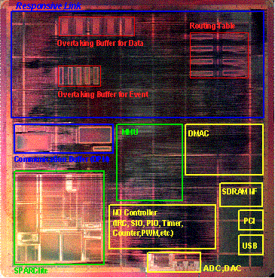
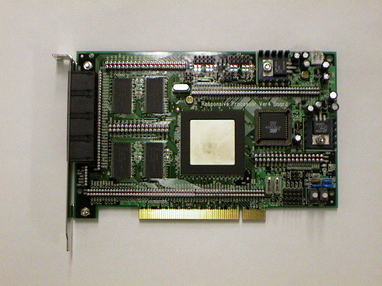
研究テーマ（山﨑グループ）
ハードウェアグループ
  リアルタイム処理用プロセッサコア
  バスアーキテクチャ
ソフトウェアグループ
  リアルタイムオペレーティングシステム
  リアルタイム通信機構
ロボットグループ
  自律移動ロボット
  モジュールロボット

Slide 10
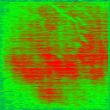
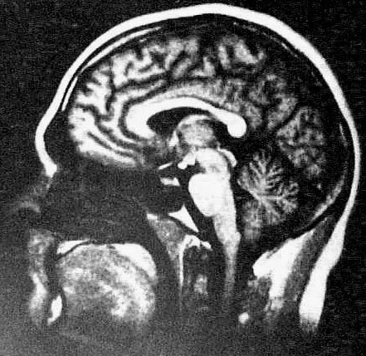
研究テーマ（Brainグループ）
脳神経科学
  脳の高次情報処理（記憶・学習）のメカニズム解明
  神経活動計測のための新しい計測／解析手法の開発・提案

Slide 11
募集中
実際に手を動かして、ものを作ってみたい人
情報通信の基盤技術を学びたい人
将来どんな応用方面にも進めるようにコンピュータサイエンスの基礎をきちんと身につけておきたい人
新しいコンピュータ技術を学んで、将来は世界のレベルで活躍したいと思う人
多くの先輩が社会で活躍している、伝統ある研究室で勉強してみたいと思う人

Slide 12

質問は・・・
25棟412に、お気軽にお越しください
K2ツアー : 11月29日(金) 4限終了後
[矢上グループ]
kamasima@ayu.ics.keio.ac.jp
[山﨑グループ]
takahisa@ny.ics.keio.ac.jp

Slide 13
研究室説明会
本日 17:00～ (約1時間)
創想館5F? ディスカッションルーム5?
安西先生、山﨑先生、今井先生をはじめ研究室のメンバーが研究や研究室生活について説明を行います

